Slide 1
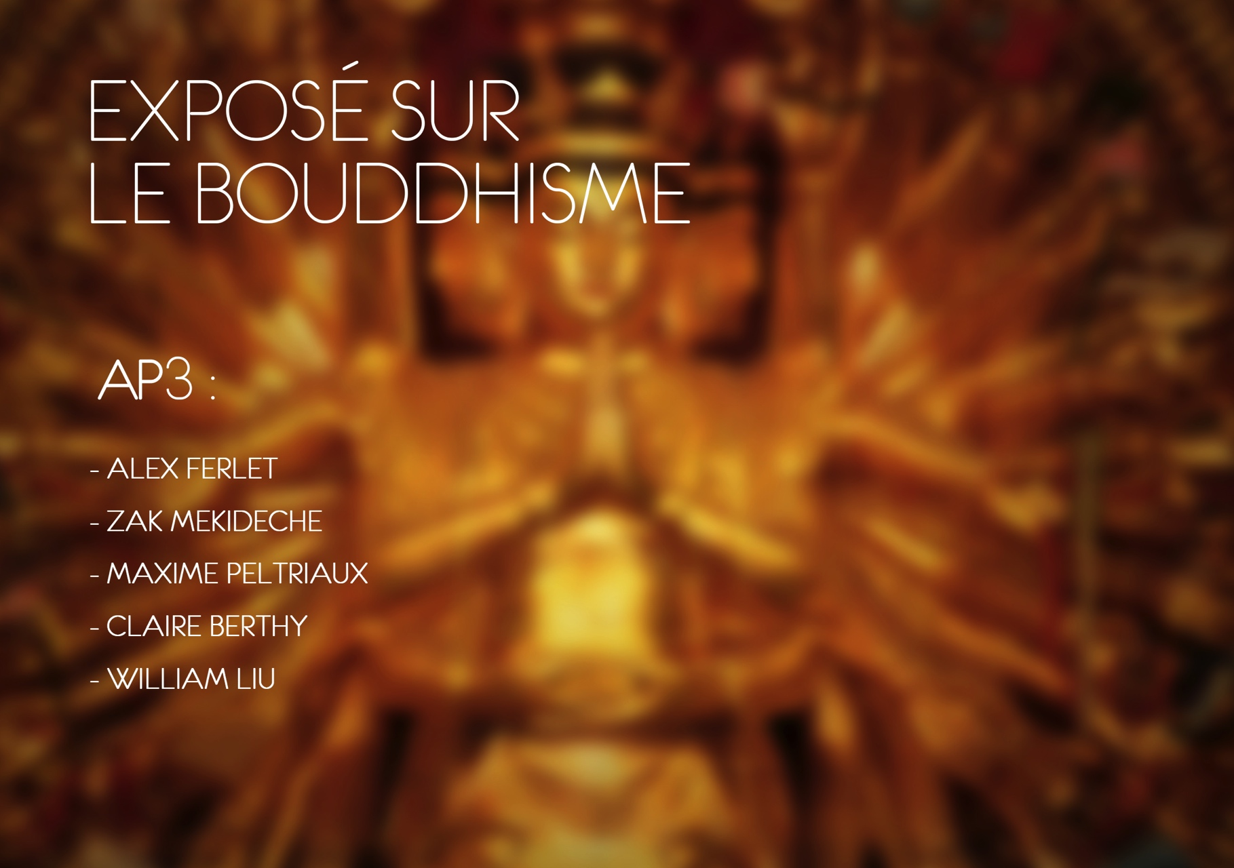

Slide 2
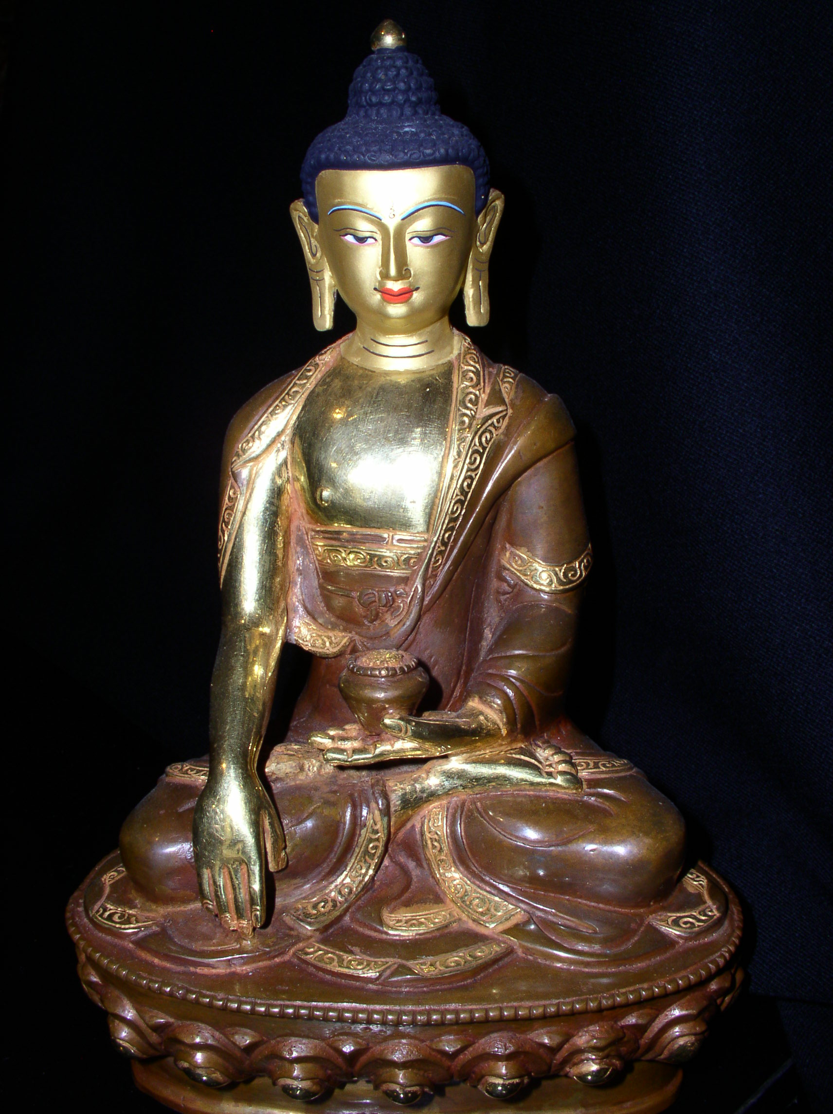
Origine du bouddhisme :
Environ Ve siècle avant JC
Premier homme avoir atteint l'état de Bouddha (Siddharta Gautama)
Premier Bouddha = Bouddha Shakyamuni
Bouddha Shakyamuni

Slide 3
Le bouddhisme n'est pas réellement une religion mais plutôt un mode de vie. Il impose des règles simples qui sont les 5 grands principes :
Ne pas tuer
Ne pas voler
Ne pas avoir de rapports sexuels préjudiciables
Ne pas mentir ni tenir des propos insensés ou calomnieux
Ne pas absorber de produits intoxicants (drogues, alcool)

Slide 4
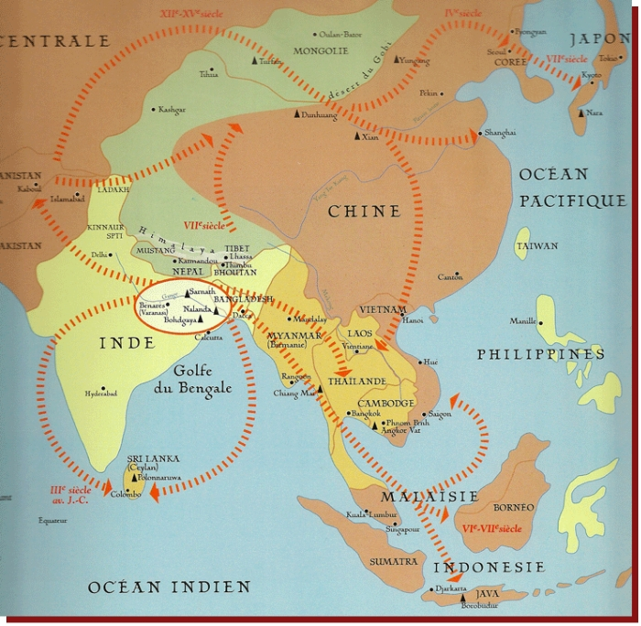
Les grandes voies d’expansion du bouddhisme :

Slide 5
Les différents courant du bouddhisme :
- Il y a 3 grand courants :
Le bouddhisme Hinayana ou Petit véhicule
Le bouddhisme Mahayana ou Grand véhicule
Le bouddhisme Vajrayana ou Véhicule du diamant

Slide 6
Le bouddhisme Hinayana ( Theravada ou Petit véhicule )
Il est la forme du bouddhisme dominante en Asie du Sud et Sud-Est :
Sri-Lanka
Birmanie
Thailande
Laos
Cambodge

Slide 7
La doctrine peut se résumer en cinq points essentiels :
Le monde est affecté par les trois défauts majeurs : la souffrance, l’impermanence, l’impersonnalité ou non soi
Il n’existe pas de divinité suprême, ni dans le passé ni dans le futur.
Le Bouddha n’est qu’un maître parmi d’autres qui a ouvert le chemin de l’illumination après l’avoir connue lui même.
Bouddha a eu six prédécesseurs. Un huitième Bouddha, ou Bouddha du futur, Maitreya, est attendu dans trente mille ans .
La souffrance ne peut être détruite que par la disparition du désir. La voie est la voie médiane définie par le Bouddha.

Slide 8
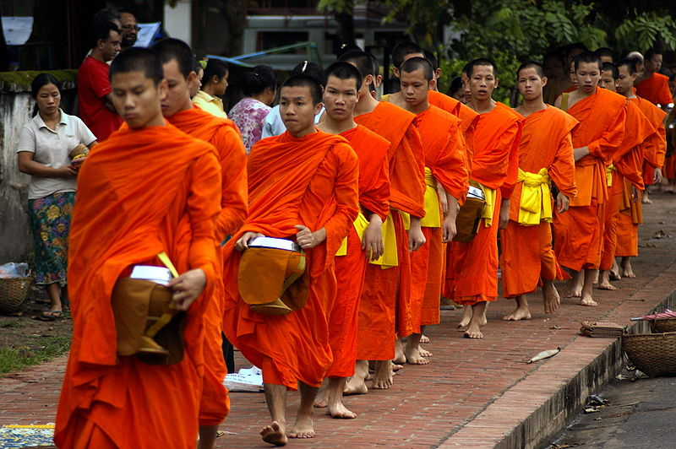
Moines bouddhistes Théravāda à Luang Prabang, au Laos (2009)

Slide 9
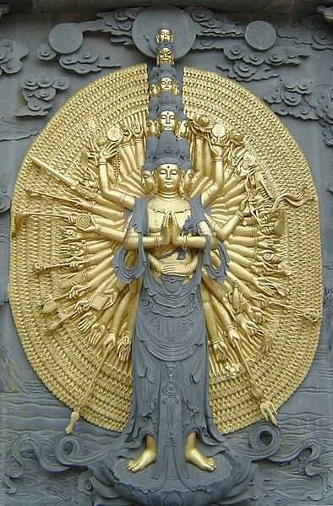
Le bouddhisme Mahayana ou Grand véhicule
- Asie centrale
Malaisie
Indonésie
Chine
Japon
Viet Nam
Corée
Avec le Mahāyanā, la Bouddhéité multiplie
ses visages et ses moyens…

Slide 10
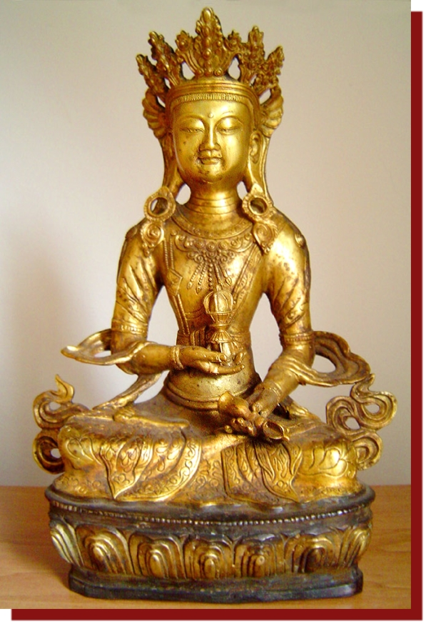
Le bouddhisme Vajrayana ou Véhicule du diamant
- Tibet
- Népal
- Bhoutant
- Ladak
Vajrasattva tenant en main le Vajra et la cloche

Slide 11
Grandes Notions Bouddhistes
Samsara
Nirvana
Le non-ego
L'impermanence
L'interdépendance
La vacuité
La compassion

